Slide 1
Учим стихи по картинкам Мишка Г. Лагздынь

Slide 2
Дорогой друг!

Slide 8
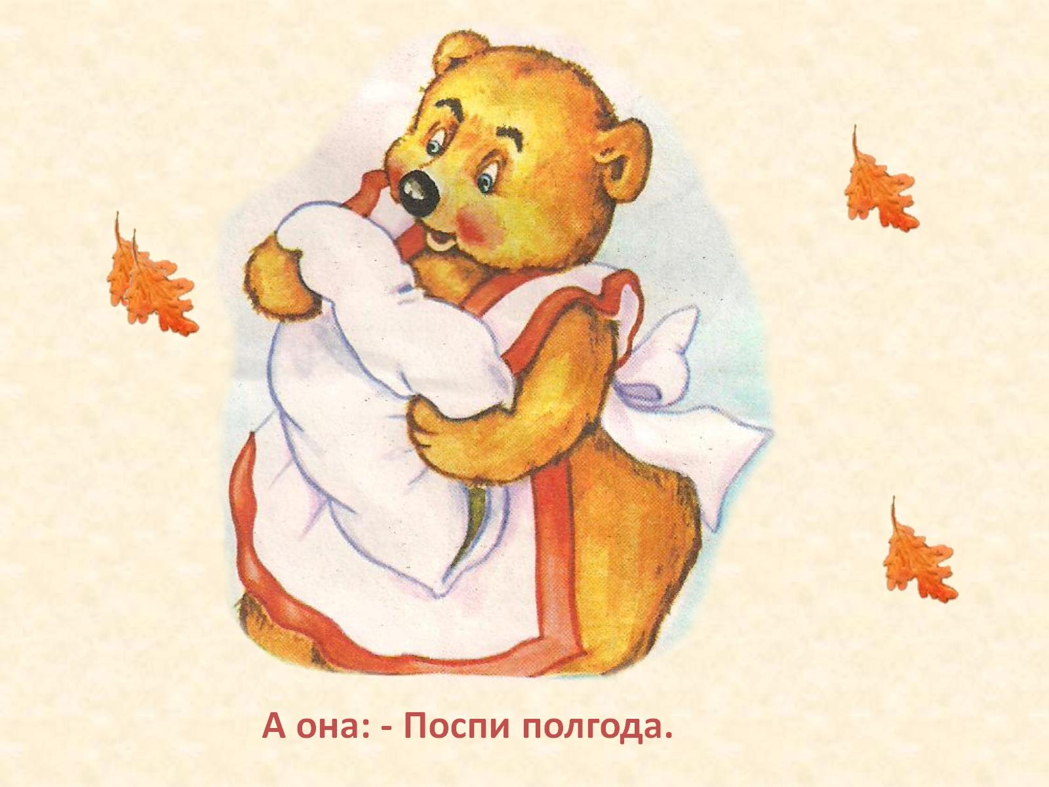

Slide 9
Использованные ресурсы

